Slide 1
FEURnite
Tu joues à quoi?

Slide 2
Sommaire
Principe du jeu
Specification du jeu
Rôles
Dates clés

Slide 3
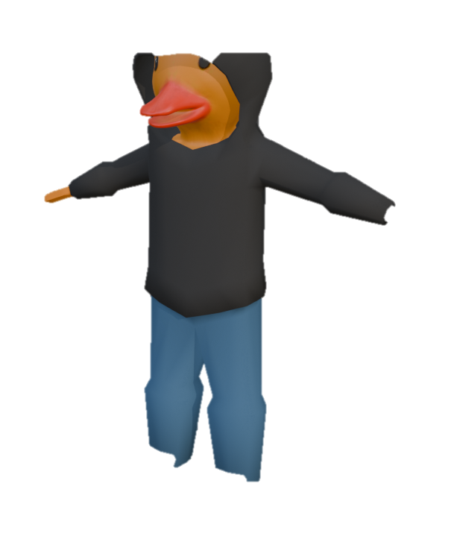
Koua!
Personnages du jeu FEURnite
Principe du jeu

Slide 4
FEURnite
Pour GAGNER Sois le dernier à survivre !!
Principe du jeu

Slide 5
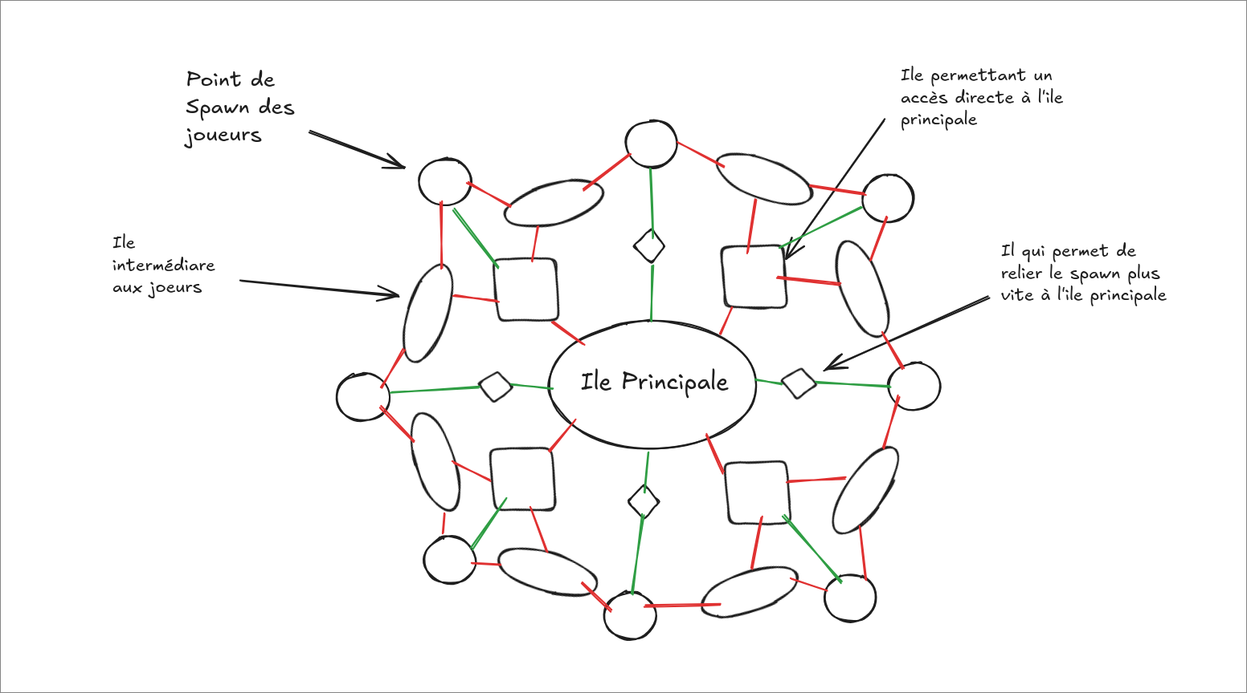
A picture is worth a thousand words
Specification du jeu

Slide 6
Ne te fait pas tirer dessus
Reste sur les plateformes
Survie en récupérant des items
Specification du jeu

Slide 7
Roles
Scrum Master
PPO
Directeur Artistique
Arthur Pinel
Alice Meraud
Corentin
Chef de projet, mets en place la méthode scrum
Fait le lien entre le client et l’équipe
Dirige la création artistique
Expert photon
Expert GitHub
Testeur
Théo
Maxence
William
Possèdes les différents accès photon
Aide et vérifie qu’il n’y a pas d’erreurs liées au git
Vérifie les différents codes (branches communes)

Slide 8
Dates clés
Sprint 1
Sprint 3
09/09/2024 - 04/10/2024
18/11/2024 - 13/12/2024
Sprint 2
Sprint 4
07/10/2024 - 15/11/2024
06/01/2025 - 17/01/2025

Slide 9

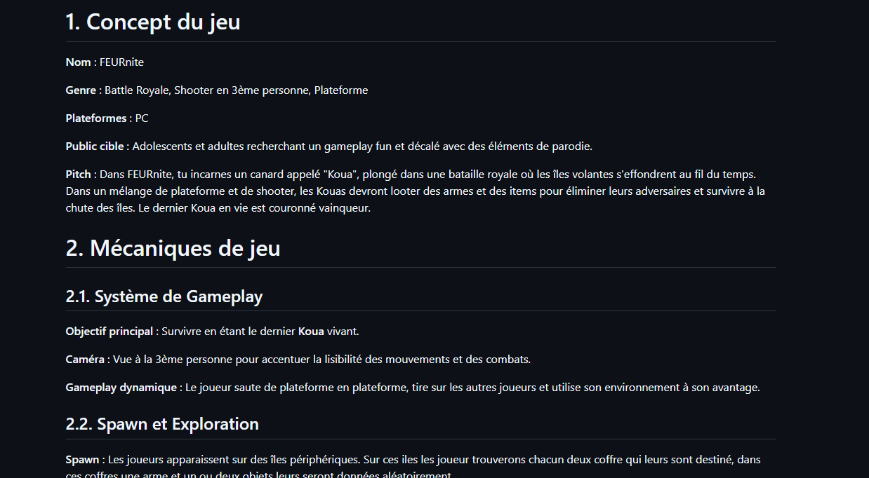
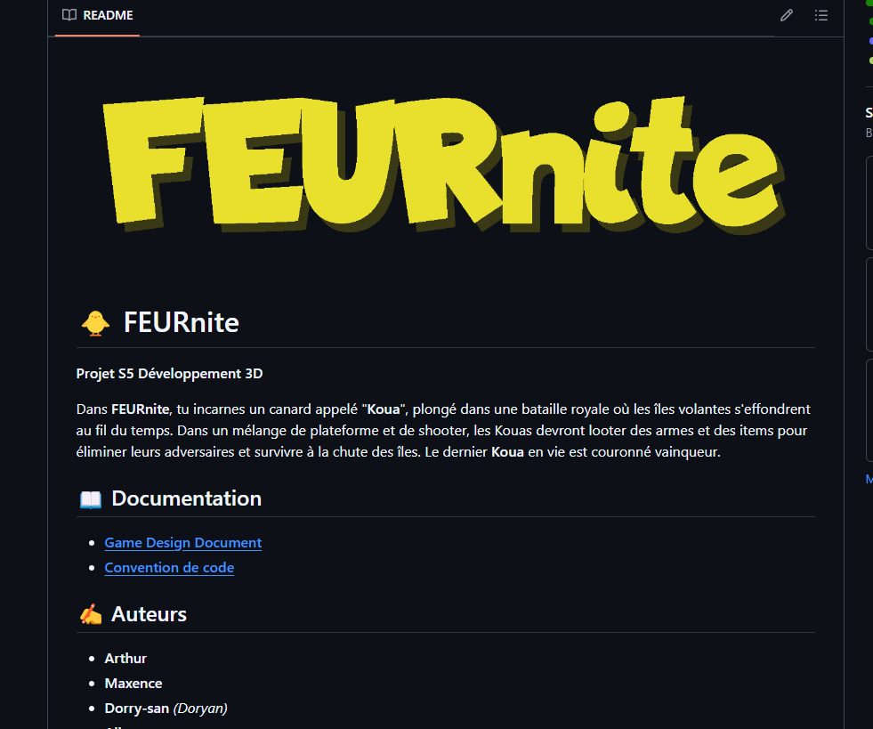
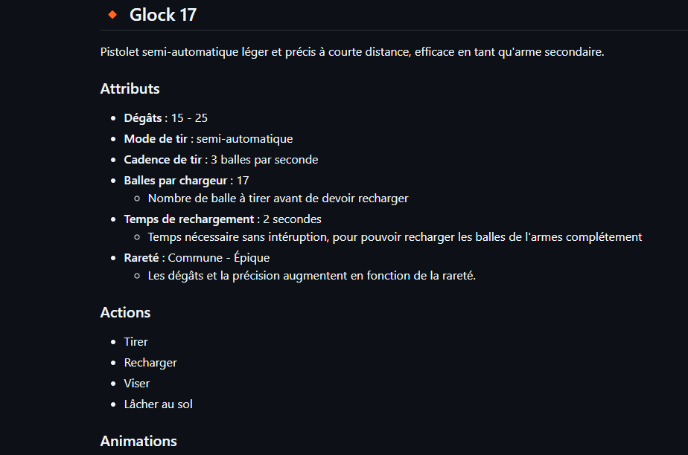
Documentations
Github
Fiche Techniques
Game Design Document
Tout est accessible via github
Explication en détails de chaque élément du jeu
Rédaction des règles du jeu, gameplay, style graphique
ex: Glock 17

Slide 10
MERCI

